Slide 1
AUDITORIA DE LA OMI
A COLOMBIA
Importancia para la Seguridad Integral Marítima Nacional
Dirección General Marítima | 2025
Tercer Congreso de lecciones aprendidas (ANPRA)
Barranquilla, 25 de abril de 2025

Slide 2
PENSANDO INTEGRALMENTE:
Infraestructura
Personas
Actividades Marítimas
Y las vías marítimas...?
Notes:
La razón de ser de un puerto son los buques
Requieren infraestructura solida y segura
Gente de mar y portuaria capacitada
La zona mas sensible a incidentes y siniestros es justamente la interfaz buque puerto
El practico juega un papel fundamental allí pues el esta presente al inicio y termino de esa interfaz

Slide 3
TRANSPORTE MARÍTIMO
Notes:
Como es de conocimiento de todos, el comercio internacional se desarrolla a través de transporte marítimo moviendo el 90% de las mercancías a nivel mundial, y es el principal medio para el desarrollo comercial de los países,

Slide 4
Mares Limpios
Navegación segura
Tripulaciones idóneas
Puertos protegidos
Notes:
Las administraciones marítimas nacionales deben propender que el transporte marítimo cumpla los principios generales de la IMO

Slide 5
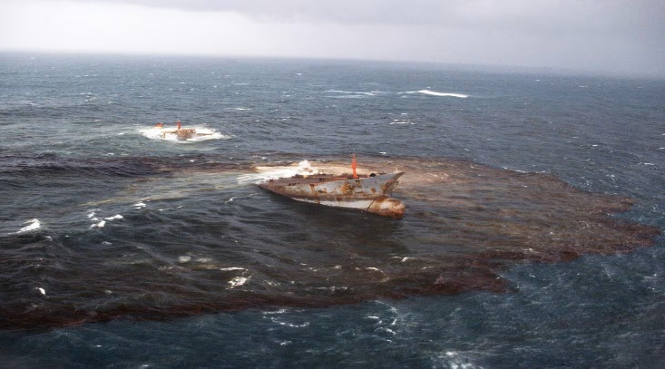
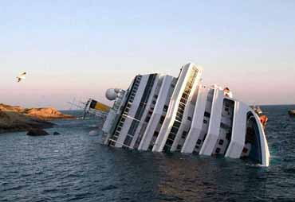
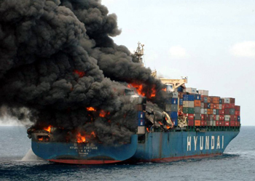
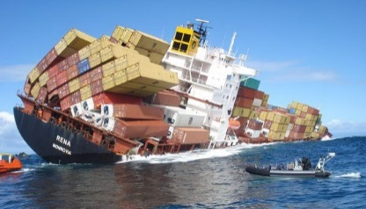
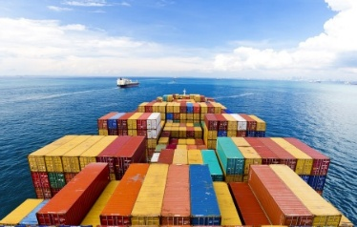
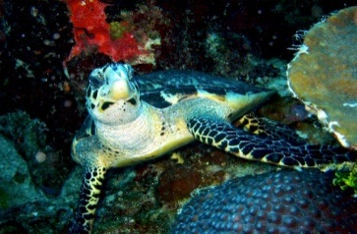
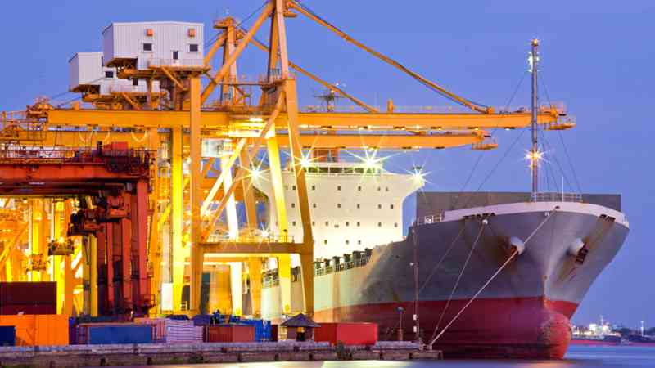
Seguridad integral Marítima
Gestión conjunta entre (Autoridades – Gremio), para
Minimizar RIESGOS derivados de las actividades marítimas.
FRENTES DE ACCIÓN DE LA SEGURIDAD INTEGRAL MARÍTIMA
Actividades Marítimas Seguras (Safety)
Protección del Medio Marino
Buques, Puertos y Tripulaciones Protegidas (Security)
Notes:
Pero el trabajo de las administraciones marítimas perse no funcionan, requieren una adecuada comunicación y coordinación con el Gremio a manera de acción conjunta para minimizar y mitigar los riesgos propios de que se derivan de las actividades en el mar.
Riesgo que tiene todos los países y dond eafortunadamente n Colombia no hemos tendios casos lamentables como los naufragios de buques de pasaje como los ferrys en Corea del Sur, el crucero Costa Concordia en Italia, siniestros de derrames de hidrocarburos como el Prestige en 2002 o Sanchi (2018) El incidente que tuvo el petrolero Sanchi fue calificado como uno de los peores en los últimos 30 años. La embarcación iraquí chocó con un carguero chino haciendo que más de 136000 toneladas acabaran en las aguas de la costa de Shanghái., incendios, explosiones, Perdidas de carga por inadecuada plan de estabilidad de los buques, etc

Slide 6
INSTRUMENTOS INTERNACIONALES APROBADOS
Notes:
Para eso , Colombia ha adoptado los principales instrumentos internacionales de la OMI y viene trabajando interinstitucionalmente para incorporar nuevos instrumentos que el país necesita.

Slide 7
Estado Ribereño
Estado Rector del Puerto
Estado de Abanderamiento
CLC/92
FONDO/92
SOLAS 74/78
MARPOL 73/78
OPRC/90
FAL/65
SAR/79
INMARSAT/76
COLREG/72
CLC/92
SOLAS 74/78
MARPOL 73/78
STCW/78
FAL/65
COLREG/72
LL/66
TONNAGE/69
SOLAS 74/78
MARPOL 73/78
STCW/78
COLREG/72
LL/66
TONNAGE/69
CLC/92
OHI – IALA -PIANC
Constitución Nacional de 1991
Tratados Internacionales
Decreto 2324/84 – Autoridad Marítima Nacional
Decreto 5057/09 – Autoridad Marítima Nacional
Decreto 1874 de 2021
Regular, dirigir, coordinar y controlar las actividades marítimas
Ejecutar Política Marítima
Acuerdo de Viña del Mar/92

Slide 8
AUDITORÍA OMI A COLOMBIA 2025
En el marco del Plan de auditorías a los Estados Miembros de la Organización Marítima Internacional-OMI
IMPACTO Y BENEFICIOS
COLOMBIA
será auditado del 26 mayo al 2 de junio de 2025.
Competitividad del País.
Desarrollo marítimo.
Seguridad de las actividades marítimas en el territorio y sus recursos.
Prevención de la contaminación.
La auditoría de todos los Estados Miembros es obligatoria desde el 1 de enero de 2016, para determinar el nivel de implantación de nueve instrumentos de la OMI.
La auditoría se hace a todas las entidades parte de la Administración Marítima
Notes:
Seremos el ultimo país auditado obligatoriamente, puesto que la OMI va a migrar su proceso de auditorias únicamente a estados miembros que presenten graves deficiencias en sus administraciones marítimas y solo hará seguimiento de las demás.

Slide 9
ALCANCE
Seguridad de la vida humana en el mar
Prevención de la contaminación por los buques
Líneas de carga
Arqueo de buques
Normas de formación, titulación y guardia para la gente de mar
Reglas para prevenir los abordajes

Slide 10
Política sobre Mercancías Radioactivas
Política Asuntos Marítimos
Ministerio de Minas y Energía
Ministerio de Defensa – ARC- Dimar
Ministerio de Comercio, Industria y turismo
ADMINISTRACIÓN MARÍTIMA
Política Instrumentos Internacionales
Política Comercio exterior
Cancillería
Ministerio de Ambiente
Ministerio de Transporte
Política Ambiental
Política Transporte

Slide 11
FASES
PREVIA
EQUIPO AUDITOR.
MEMORANDO DE ENTENDIMIENTO.
CUESTIONARIO PREVIO.
PLAN DE AUDITORIA.
1
AUDITORIA (26/05-02/06)
APERTURA.
ENTREVISTAS Y REVISIÓN DOCUMENTAL.
CIERRE.
2
3
POSTERIOR (3 AÑOS)
INFORMES.
PLAN DE MEDIDAS CORRECTIVAS.
SEGUIMIENTO.

Slide 12
LOS RIESGOS Y AMENAZAS DE NO GESTIONARLOS Y SUS IMPLICACIONES EN LA COMPETITIVIDAD
Comparativo entre la situación en tierra y los casos marítimos
Una alta criminalidad en tierra puede no trascender del ámbito local o nacional.
Alteraciones en la SIM , puede tener consecuencias delicadaspara la economía de un país o una región.

Slide 13
GRACIAS

